Slide 1
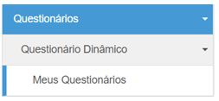
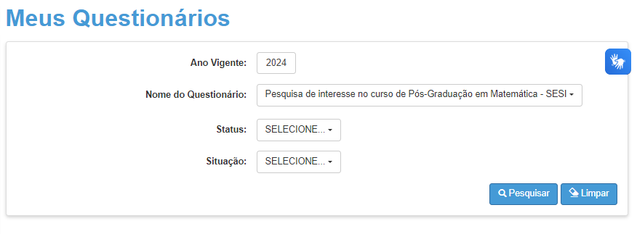
Olá!
Esse tutorial vai ajudá-lo caso tenha dúvidas para responder a Pesquisa de interesse no curso de Pós-Graduação em Matemática - SESI
Acesse a SED em https://sed.educacao.sp.gov.br/ com seu login e senha. No menu esquerdo, clique nas opções:
Questionários
> Questionário Dinâmico
> Meus Questionários
Na tela Meus Questionários, clique em Pesquisar.
Clique no ícone do lápis para responder à pesquisa.
NÃO RESPONDIDO
Responda as questões apresentadas e ao final do questionário, clique em
Após respondido você poderá visualizar suas respostas ou editá-las durante o período de vigência do questionário.

